Slide 1

保险基础知识

Slide 2

名人谈保险
别人都说我很富有，拥有很多的财富，其实真正属于我个人的财富是给自己和亲人买了充足的人寿保险
————李嘉诚
保有适当的保险，是一种道德责任，是大部分国民应负有的义务。
————罗斯福总统
人寿保险是唯一的经济工具，能够保证在未来不可知的日子，有一笔可知的金钱！如果我办得到，我一定要把保险两个字写在家家户户的门上，以及每一位业务人员的手册上。因为我深信，透过保险，每个家庭只要付出微不足道的代价，就可以免遭万劫不复的灾难。
————邱吉尔首相
我一直是人寿保险的信仰者，即使一个穷人，也可以用寿险来建立一笔资产，他可以感受到真正的满足。因为他知道，倘若有任何事件发生，他的家庭也可受到保障。
———— 杜鲁门总统
让保险单为我打工。
————“小巨人”姚明
一般人是看到了才相信，而保险是相信了才能看到！
———— 周润发

Slide 3

第一章 风险概述

Slide 4
为什么要有
保险
?
风险理念：风险无处不在

Slide 5


Slide 6


Slide 7


Slide 8
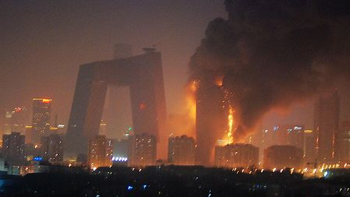

Slide 9
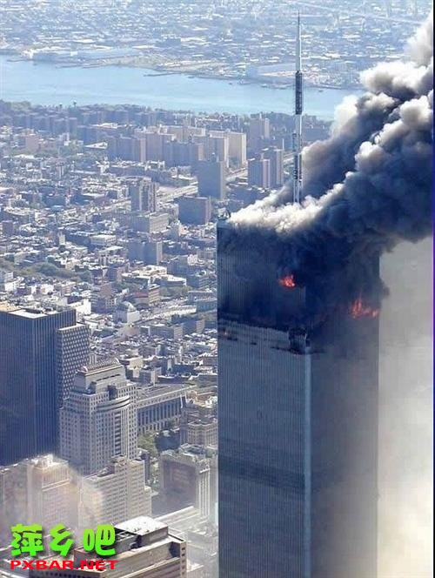

Slide 10
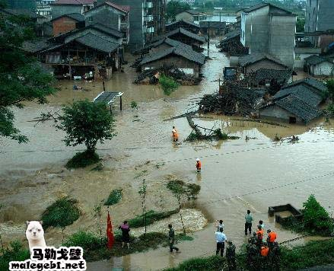

Slide 11
风险与风险管理
风险的定义
风险三要素
风险的分类
风险的特征
风险
风险管理的定义
风险管理的程序
风险管理的方法
风险管理

Slide 12

风险-----是指某种事件发生的不确定性。
某种事件的发生存在着两种或两种以上的可能性，那么该事件存在着风险。
保险理论与实务中，风险指损失的不确定性。
发生与否不确定
发生时间不确定
导致的结果不确定

Slide 13
风险因素：是使某一特定风险事故发生或增加其发生的可能性或扩大其损失程度的原因或条件。
实质风险因素：与标的本身具有的引起损失的因素。如：建筑物的材质、刹车系统的可靠性、地壳的异常变化、恶劣的气候、疾病传染。由有形风险因素引发的损失大都属于保险责任范围。
道德风险因素：与人的品德修养有关。如：故意纵火。不属于保险责任范围。
心理风险因素：与人的心理状态有关。如：疏忽或过失，心存侥幸造成的事故。

Slide 14
风险事故：造成损失的偶发事件。是造成损失的直接原因，是损失的媒介物。
损失：非故意的、非预期的、非计划的经济价值的减少，即经济损失。
直接损失：事故导致的财产本身损失和人身伤害，实质损失。
间接损失：额外费用、收入减少、责任损失

Slide 15
风险的要素
风险因素
引起或增加
风险事故
风险的要素
导致
损失

Slide 16

鞋带松
↓增加跌倒的机会
踩住鞋带而跌倒
↓造成
受伤
风险因素
风险事故
损 失

Slide 17

风险只有通过风险事故的发生才能导致损失。
刹车失灵：风险因素
车祸：风险事故
修车：损失
有风险因素不一定造成损失

Slide 18
风险的分类（P4）
产生原因：自然风险、社会风险、政治风险、 经济风险、技术风险 .
风险标的：财产风险、人身风险、责任风险、 信用风险 .
风险性质：纯粹风险、投机风险
影响结果：基本风险、特定风险

Slide 19
风险的特征
不确定性：发生与否不确定：个体，总体
发生的时间不确定：死亡
产生的结果不确定：台风
客观性：不以人的意志 为转移的客观存在
普遍性：风险无处不在，无时不有
可测定性：个别风险无法确定;大量风险存在规律性，可测算风险事故发生的概率和损失程度
发展性：社会发展创造发展了风险

Slide 20
可保风险
符合保险人承保条件的风险。
可保风险的条件：
1、具有不确定性
2、纯粹风险
3、大量标的均有遭受损失的可能性
4、有导致重大损失的可能
5、不能使大多数保险对象同时遭受损失
6、具有现实的可测性

Slide 21
风险单位
一次风险事故可能造成的最大损失范围
风险单位的划分
1、按地段划分
2、按投保单位划分
3、按保险标的划分

Slide 22
风险管理：
风险管理的含义：是指经济单位通过风险识别、
风险估测、风险评价、对风险实施有效的控制和妥
善处理风险所致损失，期望达到以最小的成本获得
最大安全保障的管理活动。
保险是风险管理的一种方式

Slide 23
风险管理的程序
风险识别
系统地识别、归类、分析
收集大量资料，利用概率统计理论估计风险发生的概率和损失程度
通过对风险定性、定量分析，比较处理风险所支出的费用，确定风险是否需要处理和处理程度
选择最佳风险处理技术
对所选择技术的收益性进行评估
风险估测
风险评价
选择技术
评估效果

Slide 24
风险管理的方法
控制型技术： 避免：放弃 高风险 消极
预防：防患于未然
抑制：发生时或发生后施救
财务型技术：自留风险：风险低、不影响稳定
转移风险：财务型非保险转移：互
助、基金，合同方承担
财务型保险转移：保险

Slide 25
风险管理的目标
损失前目标
1、减小风险事故的发生机会
2、预防潜在损失的发生
3、履行社会责任
损失后目标
1、减少损失的危害程度
2、及时提供经济补偿

Slide 26
风险、风险管理与保险的关系
保险
手段
息息相关
管理办法
前提
风险管理
风险
保险是风险转移方式之一，是风险管理最有效的方法之一

Slide 27
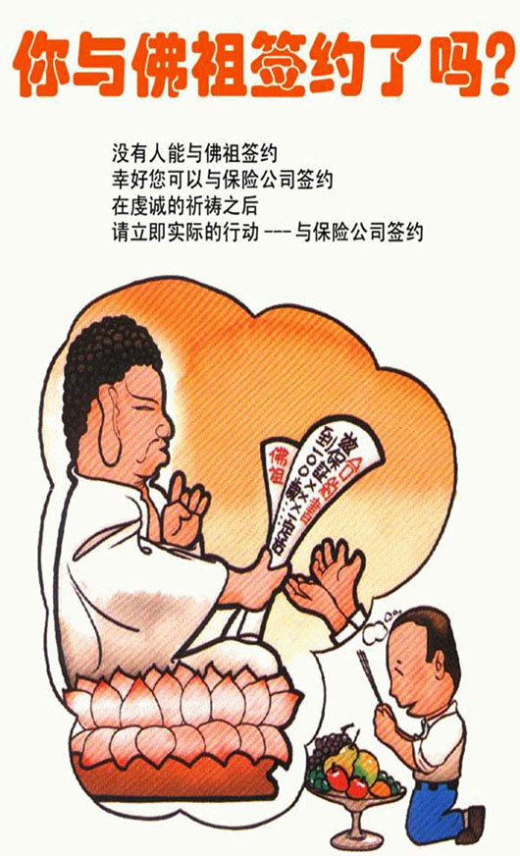
第二章 保险概述
保险的定义、要素与特征
保险的分类
保险的功能
保险的产生与发展
思考题

Slide 28

保险的定义：
投保人根据合同约定，向保险人支付保险费，保险
人对于合同约定的可能发生的事故因其发生所造成
的财产损失承担保险金赔偿责任，或者当被保险人
死亡、伤残、疾病或者达到合同约定年龄、期限时承担给付金责任的商业保险行为。
----《中华人民共和国保险法》第二条

Slide 29
从法律角度：保险是一种合同行为
从风险管理角度：保险是一种风险管理的方法，或者说是一种风险管理机制
从经济角度：保险是分摊意外事故损失和提供经济保障的财务安排
保险公司是金融机构，是金融业的重要组成部分

Slide 30
保险的特征
互助性（一人为众，众为一人）
契约性（合同行为）
基
本
特
征
经济性（经济保障活动）
商品性（对价的商品交换关系）
科学性（保险经营以概率论和大数法则等科学的数理理论为基础，保险费率的厘定、保险准备金的提存等都以科学的数理计算为依据的。）

Slide 31



保险与类似制度（P23）
保险与社会保险：
保险与救济：
保险与储蓄：

Slide 32
保险与类似制度（P23）
保险与社会保险：
共同点：
同以风险的存在为前提
同以社会再生产人的要素为对象
同以概率论和大数法则为制定保险费率的数理基础
同以建立保险基金作为提供经济保障的物质基础
区别：
经营主体不同
行为依据不同
实施方式不同
适用原则不同
保障功能不同
保费负担不同

Slide 33
保险与类似制度（P23）
保险与救济：
1、提供保障主体不同
2、提供保障的资金来源不同
3、提供保障的可靠性不同
4、提供的保障水平不同

Slide 34
保险与储蓄
1、消费对象不同
2、技术要求不同
3、受益期限不同
4、行为性质不同
5、消费目的不同

Slide 35
保险的要素
可保风险存在：符合承保人承保条件的特定风险。
可保风险应具备以下条件：
纯粹风险
风险应当使大量标的均有遭受损失的可能性
风险应当有导致重大损失的可能
风险不能使大多数保险标的同时受损
风险必须具有现实的可测性

Slide 36
保险的要素
大量同质风险的集合与分散：
投保 集合
理赔 分散
风险的集合与分散应具备两个条件：
风险的大量性：大数法则
风险的同质性：不同质风险损失发生概率不同

Slide 37
保险的要素
保险费率的厘定：保险是一种特殊商品交换行为，保险商品的价格应遵循一些基本原则：
公平性：收保费与责任对等;交保费与风险适应
合理性：不应获取过高非正常经营利润
适度性：不高不低，不偏不依
稳定性：费率在短期内稳定
弹 性：长期内调整

Slide 38
保险的要素
保险准备金的建立：是指保险人为保证其如约履行保险赔偿或给付义务，根据政府法律或业务特定需要，从保费收入或盈余中提取的与其承担的保险责任相对应的一定数量的基金。
《保险法》第九十四条规定
未到期责任准备金：
未决赔案准备金：已报案未决，已发生未报案未决，费用
总准备金：
寿险责任准备金：纯保费和利息收入积累

Slide 39



保险的要素
保险合同的订立：用法律形式体现保险双方的法律关系，在法律形式约束下履行各自权利与义务。

Slide 40
保险法概述
调整保险关系的一切法律规范的总称。
1992.11.07 《中华人民共和国海商法》
1995.06.30 《保险法》
2003.01.01 新《保险法》
保险法的主要内容：
1、保险业法
2、保险合同法
3、保险特别法

Slide 41
保险的分类
财产保险(以财产及其有关利益为保险标的的一种
保险)
按保险标的分
财产损失险
信用保险
责任保险
人身保险（以人的寿命和身体为保险标的的保险）
人寿保险
健康保险
意外伤害保险

Slide 42
保险的分类
团体保险
个人保险
按投保单位分
自愿保险
法定保险（强制保险）
按保险实施的方式分
基本险（仅对某一种风险提供保障）
综合险（对两种及以上风险承担责任）
一切险（除不保风险外的一切风险都提供保障）
按承保的风险分

Slide 43
保险的分类
最初保险
原保险（是投保人与保险人之间签订合同形成的保险关系）
第二次保险。分出者是原保险人，分入者是再保险人
按承保的形式分
再保险（“分保”，指保险人将其所承保的业务的一部分或全部，分给另一个或几个保险人承担的风险转嫁）
第一次转嫁风险
共同保险（“共保”，是由几个保险人联合直接承
保同一标的或同一风险而保险金额不超过保险标
的的价值的保险。发生赔偿责任时，各保险人按
各自承保的金额比例分摊
各个保险人分别单独与一个投保人签合同，合同多份
重复保险（投保人对同一保险标的、同一保险利益、同一保险事故分别向两个以上保险人订立保险合同的保险）

Slide 44
保险的分类
以经营性质分类
1、商业保险
2、非商业保险
以保险实务操作习惯分类
1、寿险与非寿险
2、水险与非水险
3、车险与非车险

Slide 45
保险的种类
1、财产保险（狭义）
2、人身保险----人寿保险
健康保险
人身意外伤害保险
3、责任保险
4、信用保险

Slide 46


保险的功能
02-07五年来，保险业累计赔款与给付6800多亿元。07年赔款和给付2265.21亿元。我国保险业向遭受雨雪冰冻灾害地区提供保险赔付6.8亿元。截至5月18日，我国保险业支付地震灾区保险赔款已达到1462.9万元。
一、经济补偿功能
保障功能是保险业的立业之本，最能体现保险业的特色和核心竞争力。具体表现为财产保险的补偿功能和人身保险的给付功能
二、资金融通功能
指将保险资金中闲置的部分重新投入到社会再生产过程中金融中介作用。
07年底，保险总资产2.9万亿元，资金运用收益超过前五年的总和，达到2791.7亿元，年未资金运用余额26721.94亿元

Slide 47
三、社会管理功能（P33)
主要体现为社会保障管理、社会风险管理、社会关系管理、社会信用管理。
保险的三项功能是一个有机联系、相互作用的整体。经济补偿是保险最基本的功能，是保险区别于其他行业是最根本的特征。资金融通功能是在经济补偿功能基础上发展起来的，是保险金融属性的具体体现。社会管理功能是保险业发展到一定程度，并深入到社会生活的诸多层面之后产生的一项重要功能。

Slide 48
保险的产生与发展
保险历史追述
古！今！中！外 ！

Slide 49
保险的产生与发展
中国 仓储制度 镖局
外国 《汉谟拉比法典》 基尔特制度
共同海损制度 海上保险 地中海
船舶抵押借款制度 黑瑞甫制度
基尔特制度 公典制度 年金制度
保险思想
保险萌芽
保险雏形

Slide 50
现代保险的形成与发展
海上保险：起源意大利 11世纪末，1384年航程保单是现代保险的标志;形成于英国：保险市场 劳合社 保险商会 1884年 、《1906年海上保险法》
火灾保险：1666年伦敦火灾 尼古拉．巴蓬
人寿保险：1693年，生命表 埃德蒙·哈雷
责任保险：始于19世纪欧美国家，1855年英国 铁路承运人责任险 发达于20世纪70 年代以后
信用保险：1702年英国承办诚实险，1842年成立保证保险公司，1893年纽约成立信用保险公司。一战以后发展。

Slide 51
中国保险的产生与发展
（1）1949年以前的中国保险业
外商保险公司垄断时期：1840年之前我国对外贸易仅限广州一地 ，1805年英国商人在我国广州开设第一家外商保险公司广东保险公司，是外商在中国开设最早的保险公司。
民族保险业的产生与发展 ：1865年5月25日，上海华商义和公司保险行成立（我国第一家民族保险企业 ）

Slide 52
中国保险的产生与发展
（2）１９４９年后的中国保险业
49年10月20日，中央人民政府批准了中国人民保险公司（第一家全国性的国有保险公司），中国有民保险公司的资金统一由人民银行“保本运营”
53年停办农村保险、整顿城市业务
54年恢复农村保险业务、重点发展分散业务
58年停办国内业务
64年保险机构升格、大力发展国外业务
66年“文化大革命”中几乎停办国外保险业务
79年恢复国内保险业务

Slide 53
中国保险的产生与发展
84年1月，其分支机构脱离中国人民银行，由公司直接领导，实行系统管理，保险监督管理机构仍为中国人民银行
95年颁布并于同年10月1日实行《中国人民共和国保险法》
98年10月7日，国务院又批准《撤销中国人民保险（集团）公司实施方案》，将中保财产保险有限公司更名为中国人民保险公司

Slide 54

中国保险业的现状
07年底，我国有保险集团8家，保险公司102家，其中中资公司61家，外资公司41家，资产管理公司10家;目前有专业保险中介机构2331家，初步形成了功能相对完善、分工比较合理，公平竞争、共同发展的保险市场体系 -----《保险研究08.2.P9》
保险市场主体不断增加：88年以后 太平洋 平安成立。保险中介机构不断发展。
保险业务持续发展，市场潜力巨大：
保险法规体系逐步完善，保险监管不断创新：1998年保监会成立
保险市场全面对外开放，国际交流与合作不断加强：1992年友邦进入，2003年以后人保、中国人寿、平安在海外上市
2006年全国保费收入达到5641亿元其中财产险1997.74亿元，人身险5038.02亿;保险密度431.3，保险深度4.8%

Slide 55
中国保险业在世界保险业中的地位
保费收入：2006年中国保险业保费收入世界排名第9位，占全球收的1.9%
保险深度：2006年全球平均的保险深 度7.52%，中国2.7% 排名47位;工业化国家9.18%
保险密度：2006年，全球平均554.8美元，中国53.5美元，排名70位;工业化国家3362.2美元
1
2
3

Slide 56
思考题
判断题：保险是风险管理的唯一的形式（）
分析题：投保人Ａ就同一财产利益分别与保险人甲
和保险人乙签订了财产保险合同（产生
了两份保险合同），其中，保险人甲又将
承保的投保人Ａ的财产险转让给了保险人
丙．请指出重复保险、原保险、再保险的
关系。
答案：错误 Ａ与甲、乙签订的是重复保险也是
原保险，甲与丙签订的是再保险

Slide 57
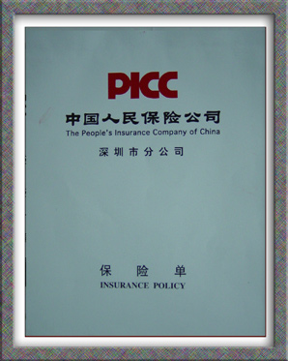
第三章 保险合同
保险合同的定义、特征、种类
保险合同的主体与客体
保险合同的内容与形式
保险合同的一般法律规定
人寿保险合同中的特殊条款
思考题

Slide 58
保险合同的定义
保险合同是投保人与保险人约定保险权利
义务关系的协议。---《保险法》第十条
基本权利 保险人 被保险人
基本义务 保险人 被保险人（投保人）
属于民商合同的一种，不仅适用于《保险
法》，也适用于《合同法》和《民法通则》

Slide 59
保险合同的特征
有偿合同——享有一定的权利而必须偿付一定对价的合同
双务合同——相互享有权利、承担义务
最大诚信合同——遵守诚实信用的原则
射幸合同——保险人的义务是否履行在保险合同订立时尚不确定，而取决理偶然的、不确定的保险事故是否发生。
附合合同——一方当事人事先拟定，另一方只是作出是否同意的意思表示的一种合同。法律解释有利于被保险人。
保障合同——保险双方一经达成协议，期内投保人的经济利益受到保险人的保障。

Slide 60
保险合同的种类（1）
单一风险合同
承担风险责任
的方式
保险标的
综合风险合同
一切险合同
财产保险合同
人身保险合同

Slide 61


保险合同的种类（2）
以保险金额为限，补偿受损失部分，适用 于财产险和人身险中的医疗费用
合同的性质
按保险标的的分合与变动情况分类
补偿性保险合同
给付性保险合同
事先约定金额，保险人按保险金额给付，知用于各类寿险合同
特定式保险合同
总括式保险合同
流动式保险合同
预约式保险合同

Slide 62
保险合同的种类（3）
在订立保险合同时，保险双方确定保险标的的保险价值，并在保险合同中标明。出险时，全全损，按约定赔，部分损失，按损失比例赔。适用于农业险、货运险、特殊标的保险。
原保险合同
承保方式
再保险合同
订立合同时，不预先约定保险标的的保险价值，标明保险金额作为出险时的最高赔偿限额出险需确定受损财产的保险价值。适用于大多数财产保险合同。
保险价值订立时是否确定
定值保险合同
不定值保险合同

Slide 63
保险合同的主体与客体
保险人
当事人
投保人
主 体
被保险人
定义没记住吧？
关系人
受益人
辅助人
保险代理人、保险经纪人、保险公估人

Slide 64
保险的基本名词：
保险标的——保险事故有可能发生的本体。是保险利益的载体，即指作为保险对象的财产及有关利益或者人的寿命和身体。
保险人——“承保人”，指经营保险业务，与投保人订立保险合同，根据保险合同收取保险费并承担赔偿或给付保险金责任的保险公司。（只能是法人）

Slide 65
投保人——“要保人”，指与保险人订立保险合同，并按照保险合同负有支付保险费的义务的人。（可以是法人，也可以是自然人必须具有行为能力，必须具有缴费能力，对标的具有保险利益）
被保险人——指受保险合同保障，且有权按照保险合同规定向保险人请求赔偿或给付保险金的人。
受益人——指人身保险合同在由被保险人或者投保人指定的享有保险金请求权利的人。

Slide 66
保险期限——合同的有效期间，保险人为被保险人提供的起讫时间。
保险价值——保险合同双方当事人订立保险合同时作为确定保险金额基础的保险标的的价值(财产的保险价值就是财产的实际价值，人身的保险价值由双方当事人约定）
保险金额——指保险人承担赔偿或给付保险 金责任的最高限额。

Slide 67

保险责任——保险合同中载明的、当保险标 的发生约定范围的保险事故时，保险人应承担经济赔偿或给付保险金的责任。
责任免除——保险人不负责赔偿或不负责给
付的范围。

Slide 68

保险代理人——指根据保险人的委托，在保险人授权范围内代为输出保险业务并向保险人收取代理手续费的人。
保险经纪人——基于投保人或保险人的利益而为投保人与保险人订立保险合同提供中介服务并获取佣金的中间人，俗称“掮客”。
保险公估人——指独立于保险经纪人与被保险人之外，以第三者的身份，凭借丰富的专业知识和技术，本着客观公正的态度处理保险合同当事人委托办理的有关保险业务公证事项的人，包括保险调查人、鉴定人、理算人等。

Slide 69
被保险人：
1、 被保险人的资格：人身合同中，法人不以作为被保险人。只有有生命的自然人才能作为被保险人，在死亡为给付条件的合同中，无民事行为能力的人不得作为被保险人。父母为未成年子女投保，保险金额不得超过一定限额。
2、被保险人与投保人的关系
3、被保险人的数量
4、各类保险的被保险人

Slide 70
受益人：
1、受益人的资格无特别限制。
2、受益人是人身保险合同所特有的主体。
3、受益人的受益权由通过指定产生，可以变更，须经被保险人同意。
*财产保险合同中，一般不确定受益人。

Slide 71
保险合同的客体
1、保险利益是保险合同的客体；
客体是指在民法关系中主体履行权利和义务时共同的指向。保险合同的客体，不是标的的本身，而是投保人对其所具有的法律上承认的利益，即保险利益。
2、保险标的是保险利益的载体。
保险标的
载体
保险合同的客体
保险利益

Slide 72
保险合同的内容
指保险合同当事人之间由法律确认的权利和义务及相关事项，通常通过保险合同条款的形式反映出来。
1、保险条款及其分类
2、保险合同的基本事项

Slide 73
保险条款及其分类
按照保险条款的性质分类
1、 基本条款：保险人事先拟定并印就在保险单上的有关保险合同双方当事人权利和义务的基本事项。
2、 附加条款：在基本条款的基础上，根据需要另行约定或附加的，用以扩大或限制当事人权利义务的补充条款。
按照保险条款对当事人的约束程度分类
1、法定条款：法律规定双方权利义务的条款。
2、任意条款：对法定条款而言，双方协商约定，可自由选择的条款。

Slide 74
保险合同的内容：基本事项
1.保险合同当事人和关系人的名称和住所；
2.保险标的；
3.保险责任和责任免除；
4.保险期间和保险责任开始时间；
5.保险价值；
6.保险金额；
7.保险费以及支付办法；
8.保险金赔偿或给付办法；
9.违约责任和争议处理；
10.订立合同的年、月、日；

Slide 75
保险合同的一般法律规定：
主要内容有：
1.保险合同的成立 2.保险合同的生效
3.保险合同的有效与无效4.保险合同的变更
5.保险合同的解除 6.保险合同的终止
7.保险合同的解释 8. 保险合同的纠纷处理

Slide 76
保险合同的成立：
｛一｝保险合同的订立：
体现在两个阶段：
投保人提出要求 要约 投保单
保险人同意承保 承诺 保险单

Slide 77
｛二}保险合同的形式
通常采用书面形式
保险合同的形式
保险单
保险凭证
暂保单（临时保险单）
其它
构成：保险合同中形成的所有文件和书面材料都 是保险合同的组成部分。投保单、批单是保险合同的重要法律文件。

Slide 78
｛三｝保险合同的成立：
指投保人与保险人就合同的条款达成协议。在实务操作中，当保险人审核了投保人出具的投保单，并在投保单上签章表示同意时，意味着保险合同成立，但保险合同成立并不一定标志保险合同的生效。

Slide 79
保险合同的生效
指依法成立的保险合同对合同当事人产生约束力。
我国推行的是“零时起保制”。

Slide 80
保险合同的有效与无效
（一）保险合同的有效：
依法订立才有效 有效是生效的前提
1、主体合意；
2、客体合法；
3、双方当事人权利、义务对等。

Slide 81
（二） 保险合同的无效
保险合同的无效指保险合同不具有法律效力，不被国家保护。
1.保险合同主体资格不符合法律规定；
2.保险合同的内容不合法。
3.保险合同当事人意思表示不真实。
4.保险合同违反国家利益和社会公共利益。
无效合同的确认：人民法院和仲裁机构
全部无效：保险合同约定的全部权利和义务自始不产生法律效力
部分无效：某些条款的内容无效，合同其他部分仍然有效
无效合同的处理：1.返还财产 2.赔偿损失

Slide 82
保险合同的变更
保险合同的变更是指在合同没有履行或没有完全履行之前，当事人根据情况变化，依照法律规定的程序，对保险合同的某些条款或事项进行修改和补充。
（一）保险合同主体的变更：
1、保险合同主体的变更。
2、投保人、被保险人、受益人的变更。
（1）财产保险合同的主体变更；
（2）人身保险合同的主体（投保人、受益人）的变更
保险合同主体的变更必须书面通知保险人;

Slide 83
保险合同的变更
（二）保险合同内容的变更：
指保险合同主体所享受权利和承担的义务所发生的变更，表现为保险合同条款和事项的变更。
1、标的的数量、价值增减引起的保险金额的增减；
2、标的的种类、存放地点、使用性质、等发生变化引起风险程度的变化，导致费率的调整；
3、保险期限的变更；
4、人寿保险合同中被保险人职业、居住地点等发生变化。

Slide 84
保险合同的变更
（三）保险合同的中止
主要发生在人寿保险合同中，指在保险合同存续期间，由于某种原因的发生而使保险合同的效力暂时失效。
（四）保险合同变更的程序和形式
1、经过一定的程序；
2、须采用书面形式，对原保单进行批注。

Slide 85
保险合同的解除
保险合同解除是指保险合同成立后，有效期尚未届满前，依照法律或约定，双方达成协议，解除原有的法律关系，提前终止保险合同的法律行为。
（一）保险合同的解除方式：
1、约定解除
2、协商解除
3、法定解除
4、裁决解除

Slide 86
保险合同的解除
（二）《保险法》特别规定
1、第十五条：…投保人可以解除保险合同
2、第十六条：…保险人不得解除保险合同
3、第三十五条：货运保险合同和运输工具航程保险合同，保险责任开始后，合同当事人不得解除合同。

Slide 87
保险合同的解除
（三）《保险法》有关合同解除的条件
1、投保人不履行告知义务；
2、投保人、被保险人未履行维护保险标的的安全义务；
3、被保险人未履行危险增加的通知义务；
4、保险标的发生部分损失；
5、投保人未履行如实申报义务；
6、投保人未按约定履行支付保险费义务；
7、投保人、被保险人或受益人欺诈索赔。

Slide 88
保险合同的终止
终止：保险合同成立后，因法定或约定事由发生，使合同确定的当事人之间的权利和义务不再继续，法律效力完全消灭的事实。
1、自然终止；
2、保险人赔付义务已经履行完毕而终止；
3、因合同主体行使终止权而终止；
4、因保险标的全部灭失而终止。

Slide 89
中止、解除、终止
终止与解除：
终止是保险合同发展的最终状态；解除是提前终止合同法律效力的行为。
终止与中止：
原因不同：中止原因是投保人违约 超过规定期限未支付保险费
后果不同：中止后，是否恢复双方协商，可能复效也可能解除；终止是合同法律效力完全消灭

Slide 90
保险合同的解释
（一）保险合同条款的解释原则：
1、文义解释原则 用保险合同通常的文字含义并结合上下文解释的原则；
2、意图解释原则 按保险合同当事人订立保险合同的真实意图进行解释的原则；
3、有利于被保险人和受益人的解释原则；
4、批注优于正文，后批优于先批的解释原则；
5、补充解释原则。

Slide 91
保险合同的解释效力
对第一、第二类条款的解释效力
1、立法解释
2、司法解释
3、行政解释
4、仲裁解释
5、学理解释

Slide 92
保险合同的解释效力
对第三、第四类条款的解释效力
只有在合同订立时双方商定的解释或产生争议后双方协商一致的解释，才具有法律效力。
任何单方面的解释都没有法律效力的。

Slide 93
保险合同的纠纷处理
一 保险合同纠纷产生的原因
1、条款文字表达不清楚、不准确；
2、条款及文字模棱两可；
3、对条款的解释存在分歧；
4、引起保险标的损失、伤害的原因复杂，保险责任和除外责任交织等。

Slide 94
保险合同的纠纷处理
二 保险合同纠纷的处理方式
协商： 自行解决 不扩大矛盾 有利于合同执行
仲裁：仲裁委员会 一裁终局 申请仲裁必须自愿达成仲裁协议
诉讼：属民事诉讼，法院实行级别管辖、地域管辖、专属管辖、选择管辖相结合的方式受理。
《民事诉讼法》规定被告所在地或保险标的所在地受理
两审终审制 二审不服可申诉或抗诉，但不影响执行

Slide 95
思考题
判断：保险金和保险费是一回事（ ）
分析：李文为自己的父亲向中国人寿保险公司投保了一份终身保险，保险合同规定，如果李李文的父亲身故，则保险公司将向李文给付身故保险金，问：在这一保险合同中，保险人、投保人、被保险人、受益人分别是谁？
答案：（1）错误（2）分别为中国人寿保险公司、李文、李文的父亲、李文

Slide 96

保险的基本原则
保险利益原则
最大诚信原则
近因原则
损失补偿原则
思考题

Slide 97
保险利益原则
保险利益：指投保人对保险标的所具有的法律上承认的利益。
如何确定?
1.必须是合法的利益
2.必须是经济利益
3.必须是确定的利益：现有利益和期待利益，其中期待利益必须是客观物质基础上的。

Slide 98
保险利益原则
保险利益原则是指在签订保险合同的过程中投保人对保险标的必须具有保险利益。
保险利益原则的意义：
1.防止赌博和投机；
2.防止道德风险的发生；
3.界定保险人承担赔偿或给付责任的最高限额，防止获得额外利益。

Slide 99
各类保险的保险利益确定：财产险
1.财产所有人、经营管理人对其所有经营管理的财产具有保险利益；
2.财产的抵押权人对于抵押物、质权人对于质押物、债权人对于留置物具有保险利益
3.负有经济责任的财产保管人、承租人、承运人等的保险利益。
4.经营者对其合法的预期利益具有保险利益

Slide 100
保险利益原则效力范围和变动：财产险
财产保险的保险利益时效：财产保险中，一般要求合同订立到损失发生时，始终应存在保险利益。当损失发生时被保险人必须具有保险利益。
海洋输运货物保险中：投保时，可不具有可保利益，但当保险事故发生时，必须具有保险利益。
财产保险的保险利益变动： 在保险利益转移或灭失时要通过保险人，在保单中注明方可转移。
原所有人和受让人提出申请 进行批改
原保险合同有效

Slide 101
保险利益原则的应用：人身险
人身保险的保险利益：
投保人对被保险人的生命或身体有保险利益。投保人与被保险人之间必须有利害关系。有下列情况：
一、投保人对自己投保时：
本人对自己的生命和身体具有保险利益
二、投保人对他人投保时:
1、亲密的血缘关系；
2、法律上利害关系；
3、经济上利益关系；

Slide 102
保险利益原则效力范围和变动：人身险
人身保险的保险利益必须在订立保险合同时存保险存在，而保险事故发生时是否具有保险利益并不重要。
人身保险保险利益的变动：
1、 对于专属投保人，保险利益不能转移
2、对于非专属投保人，当投保人死亡时，如人身保险合同为一般利益关系而订立，如债权债务关系，这时被保险人的利益专属投保人，保险利益可由投保人的继承人继承；如人身保险合同为特定的人身关系而订立，如血缘关系，则保险利益不得转移。

Slide 103
保险利益原则对人的效力
  保险利益原则对人的效力：主要是对投保人和被保险人的保险利益要求。合同成立时，投保人必须具有保险利益，成立后，合同为被保险人的利益而存在，所以损失发生时，被保险人必须具有保险利益。

Slide 104
各类保险的保险利益：责任险
责任保险的保险标的是被保险人对第三者依法应负的赔偿责任。凡是法律、行政法规或合同规定应对他人的财产和人身伤亡负有经济赔偿责任的单位或个人，都可以投保责任险。有下列情况：
1.各种固定场所的所有人或经营人
2.各类专业人员，如医师、律师、设计师等，（职业责任险）由于工作上的疏忽或过失致使他人遭受损害而依法承担经济赔偿责任
3.产品的制造商、销售商等 （产品责任保险）
4.雇主对雇员

Slide 105
各类保险的保险利益：信用险
在信用保证保险中，权利人与被保险人之间必须建立合同关系
信用保险：权利人对义务人的信用具有保险利益
保证保险：债务人对自身的信用具有保险利益，可按照债权人的要求投保自身信用保险。

Slide 106
最大诚信原则
含义：
保险合同当事人订立合同及在合同有效期内，应依法向对方提供影响对方作出订约与履约决定的全部实质性重在事实，同时绝对信守合同订立的约定和承诺。
《保险法》第五条规定

Slide 107
最大诚信原则的原因
一、保险经营中信息的不对称性要求遵守最大诚信原则；
二、保险合同的附合性和射幸性要求遵守最大诚信原则。

Slide 108
最大诚信原则的内容
一、说明
二、告知
三、保证
四、弃权和禁止反言

Slide 109
最大诚信原则的内容
一、说明：
1、说明的含义
2、说明义务的履行主体
3、说明义务的内容
4、说明义务的履行方式
----明确列明并且明确说明

Slide 110
最大诚信原则的内容
二、告知
1、告知的含义:
确认告知和承诺告知、如实告知和及时通知
2、告知义务的履行主体
3、告知义务的内容
保险标的的情况、发生事故及时通知、危险增加和标的转移时及时通知、重复保险的情况。
4、告知义务的履行方式
无限告知和询问回答告知

Slide 111
最大诚信的内容
三、保证
1、保证的含义
2、保证的形式
明示保证（确认保证和承诺保证）和默示保证
3、保证的履行的主体
投保人和被保险人

Slide 112
最大诚信的内容
四、 弃权与禁止反言
弃权—指合同一方当事人放弃其在保险合同中可以主张的某种权利。通常指保险人放弃合同解除权与抗辩权。
禁止反言（禁止抗辩）—指保险合同一方既已放弃某种权利，将来不得再向他方主张这种权利。
主要用于约束保险人。要求保险人为其行为和代理人的行为负责，维护被保险人有利益。
*人寿保险的可抗辩期

Slide 113
1、未尽责任免除条款明确说明义务，该责任免除条款无效(法18）；
2、隐瞒与保险合同有关的重要情况，构成犯罪的，追究其刑事责任，不构成犯罪的，由保险监管机构责令改正并进行处罚。
3、阻碍投保方履行如实告知义务或诱导其不如实履行如实告知义务的，构成犯罪的，追究其刑事责任，不构成犯罪的，由保险监管机构责令改正并进行处罚。情节严重的，限制保险公司业务范围或责令停止接受新业务。

Slide 114
违反告知义务的表现形式
1、隐瞒
2、误告
3、欺诈
违反告知义务的构成条件
1、主观条件是投保人、被保险人应有过错
2、客观条件是保险人想以违反告知义务为理由解除保险合同

Slide 115
违反告知怎么办？
1、故意不履行；
2、过失不履行；
3、编造虚假事实或扩大损失；
4、危险程度增加未告知；
5、谎称发生了保险事故；
6、申报的被保险人年龄不实；
7、故意制造保险事故。

Slide 116
违反保证怎么办？
被保险人违反保证：
1、保险人不承担赔偿或给付义务
2、有权解除保险合同

Slide 117
近因原则
近因：指造成损失最直接、最有效、起主导作用或支配作用的原因
近因原则的基本含义：
在保险中，近因原则是判明保险事故与保险标的损失之间的因果关系，以确定保险责任的一项基本原则。

Slide 118
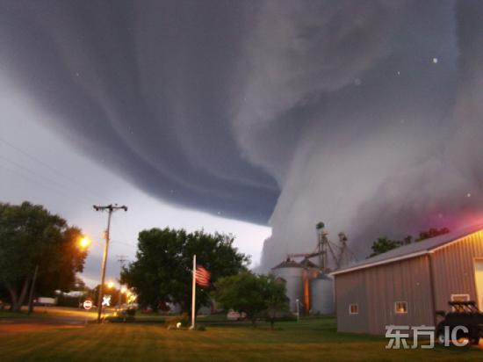
近因原则的运用
（一）认定近因的基本方法
损失与近因存在因果关系
确定方法
由原因推断结果
由结果推断原因

Slide 119
近因原则的运用
（二）近因的认定与保险责任的确定1、2、3、4
单一原因（近因） | 属于赔偿责任—赔偿
 | 属除外责任—不赔偿
同时发生多种原因 （均为近因） | 均属保险责任—赔偿 均属除外责任—不赔偿 不全属保险责任——
连续发生多项原因 | 均属保险责任—赔偿 均属除外责任—不赔偿 最早发生的原因—
间断发生的多项原因 | 有一个独立的原因介入
区分
不赔偿
赔偿
是保险责任——赔偿
是除外责任——不赔
是保险责任—赔偿
是除外责任—不赔偿

Slide 120
举例说明
从原因推断结果:雷击折断大树,大树压坏房屋,
房屋倒塌致使家用电器损毁,
家用电器损毁的近因是雷击.
从结果推断原因:第三者被两车相撞致死,导致
两车相撞的原因是其中一位
驾驶酒后开车,酒后开车就是
致死第三者的近因.

Slide 121
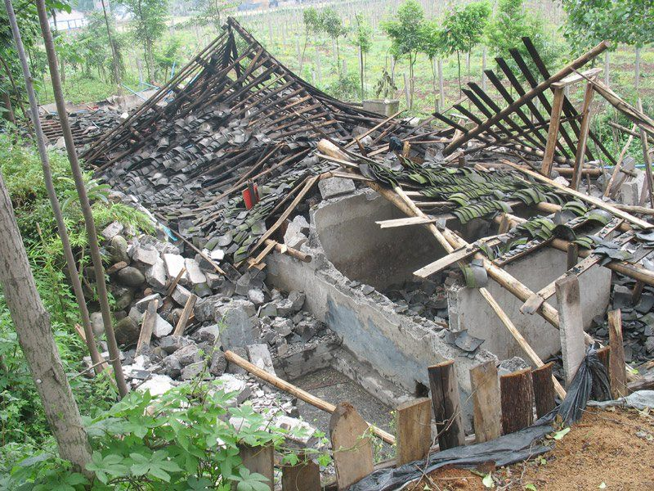
举例说明
某人投保了普通家庭财产险,地震引起房屋倒塌,家庭财产受损.
若保险条款列明:地震属于保险责任,则保险人应负赔偿,反之则不赔偿.

Slide 122
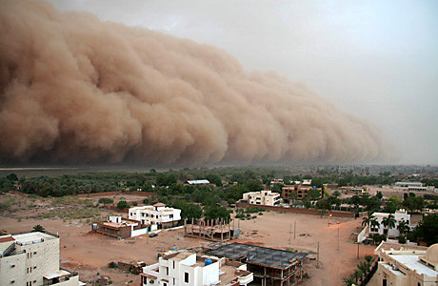
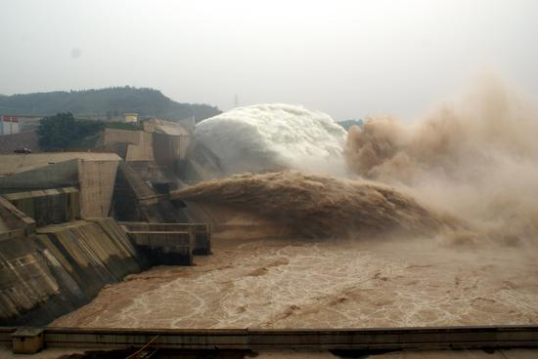
举例说明
洪水和风暴均属保险责任,洪水和风暴同时造成企业财产损失,保险人负责赔偿全部损失.

Slide 123
举例说明
在玻璃保险中,火灾为除外风险,被保商店附近发生火灾时,一些暴徒趁机打碎商店的玻璃企图抢动.
在此例中,火灾在打破玻璃而中断,火灾是除外责任.火灾是玻璃损失的远因,暴徒袭击是近因,保险人不能以火灾是属于除外风险为由而拒绝赔偿,而是应该根据暴徙袭击是近因,且属于保险责任范围而负赔偿责任.

Slide 124
案例
在人身意外伤害中,疾病中,疾病是除个风险,被保险人不慎摔伤流血,因交通不便,行走艰难,离医院又远,也未遇他人救护,结果得了败血症死亡.
分析:被保险人的意外伤害与死亡之间的因果关系并未因败血症疾病的发生而中断,所以死亡的近因是伤害而非败血症,保险人应负赔付责任.

Slide 125
损失补偿原则
理赔的基本原则
损失补偿原则：指保险生效后，当保险标发生保险责任范围内的损失时，通过保险赔偿，使被保险人恢复到灾前的经济原状，但不能因损失而获得收益。
两层含义
补偿以保险责任范围
内损失的发生为前提
补偿以被保险人的实际损失
及有关费用为限

Slide 126

实际损失
损失补偿原则
实施的限制：
影响保险
补偿因素
保险
金额
保险
利益
1、限额责任赔偿方式；
2、免赔额（率）赔偿方式。
赔偿方法

Slide 127
比例赔偿方式
适用于不足额保险
保险赔偿的
主要方式
适用于家庭室内财产保险
限额
赔偿方式
第一危险
赔偿方式
适用于农业保险、责任保险

Slide 128
损失补偿原则的派生原则
一、重复保险的分摊原则
1、分摊原则及意义；
2、重复保险构成条件：“四同一”和“一超过”；
3、重复保险合同的效力及法律后果；
4、赔偿方式有：比例、限额、顺序责任分摊。
我国确定为比例分摊 《保险法》41条
二、代位原则
1、含义及意义；
2、代位原则的内容包括代位求偿权（权利代位）与物上代位权。

Slide 129
代位求偿权：
1、前提：保险标的损失原因是保险事故且由于第三者造成;被保险人没有放弃向第三者的请求赔偿的权利;保险人按照保险合同规定履行了赔偿义务。
2、对双方的要求：
保险人：只是赔偿金额范围内
投保人：必须协助保险人向第三者进行追偿
3、行使对象：限制对象为被保险人家庭成员及其它组成人员。
4、行使范围：不适用于人身保险（医疗险除外）

Slide 130
物上代位权（所有权代位）：
1、含义：保险标的因遭受事故而发生全损或推定全损时，保险人在全额支付赔偿后即拥有对保险标的物的所有权。
2、物上代位权的取得一般通过委付实现；
3、委付条件：全损或推定全损、由被保险人提出、必须就保险标的全部提出、不得附加任何条件、必须经保险人同意。
4、物上代位是一种所有权的代位；

Slide 131
代位求偿权与委付
1、产生的前提不同：前者是三者行为，全损或部分损失；后者不论事故原因，推定全损
2、让渡的权利性质和范围不同：前者是清偿代位，不超其赔偿金额；后者是物上代位，可能超赔偿金额；
3、行使时间不同：前者是赔付后才可获得；后者是被 保险人提出委付要求为前提。
4、二者的客体不同：前者针对第三者，权利性质属债权；后者针对被保险人，属物权。

Slide 132

损失补偿原则的例外情况
（1）人身保险例外。人身保险不是补偿性保险合同，而是给付性保险合同。被保险人残废或死亡时，可以获得多重赔付。
（2）定值保险:发生全部损失时，不论标的价值如何变化，按保险合同所约定的保险金额计算赔款。
（3）重置成本保险：是按重置成本确定损失额的保险，目的在于对价值已减少了的旧物赔偿以同种的新物。

Slide 133
思考题
由于战争(除外风险)的发生而引起的火灾(被保风险)烧毁了被保财产.
分析:由于损失的近因是战争而不是火灾,战争又是除外风险,所以保险人对该财产的损失不负赔偿责任.

Slide 134
思考题
在银行抵押贷款中，某企业以价值200万元的厂房作抵押贷款100万元，发生保险事故厂房全损，保险人给银行的最高赔偿金额是多少？若贷款已经收回，发生保险事故厂房全损，保险人给银行的最高赔偿金额是多少？
（1）最高赔偿限额为100万元，银行的可保利益以贷款额度为限（2）贷款收回，保险合同无效，银行无权索赔

Slide 135
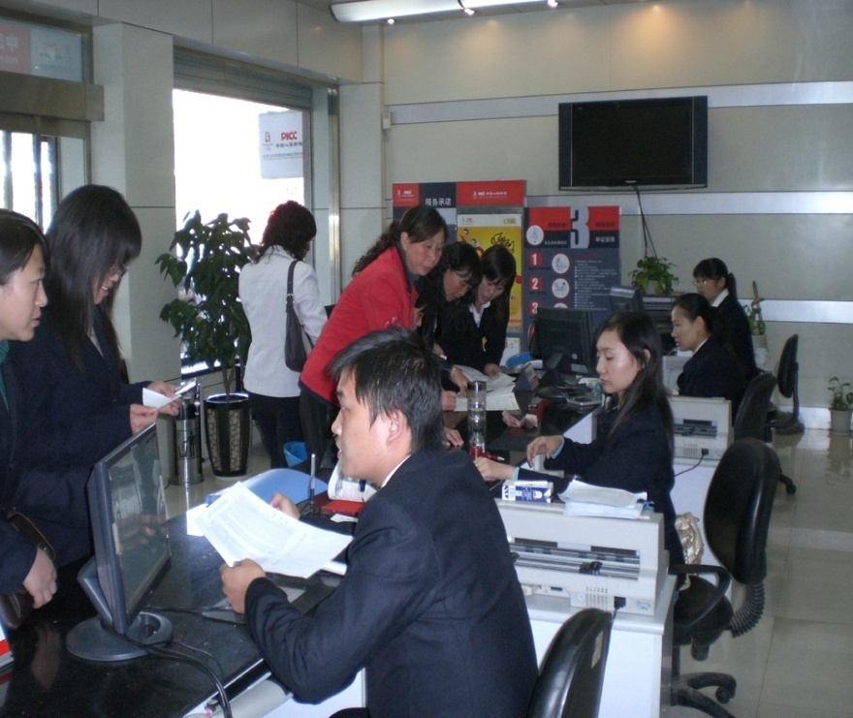
保险公司的主要环节
保险销售
保险承保
防 灾
保险理赔

Slide 136

保险销售
一、人员销售的作用
1.寻求客户；
2.沟通信息；
3.销售保险商品；
4、提供服务；
5、收集市场情报；
6、树立公司良好形象。
销售渠道 ：
直销、电话营销、 网络销售、合作单位、
中介渠道：个人代理人、专业、兼业、经纪代理

Slide 137
保险销售
二 、做一个合格销售人员的素质要求
1、仪表修养：仪容、风度、基本礼仪。
2、品德修养：诚实守信、爱岗敬业、服务客户
3、心理素质：信心、耐心、创新、应变。
4、业务素质：专业知识、推销技巧、业务技能
5、社交技能：不指责、不炫耀、不争辩、不打断。

Slide 138
保险销售的技巧
一、接近客户的技巧
1、沟通的技巧:初次见面开门见山、寻找共同话题、自信、以诚待人、区分好恶、适度幽默。
2、聆听的技巧：两只耳朵一张嘴巴。
3、赞美的技巧：真挚热情、具体确切、不吝惜但适度。

Slide 139
处理拒绝的技巧
一、拒绝是必然的、正常的，拒绝是成攻的开始。
二、拒绝的原因：借口、真实的理由。
三、技巧：
1、直接法
2、虚应反击法
3、转移法
4、实例分析法

Slide 140
保险承保
一、含义：签订保险合同的过程。
二、基本要求：
1、审核投保:投保人、保险标的、保险费率
2、控制保险责任：逆选择、承保能力
3、分析风险因素：实质风险、道德风险、心理风险、法律风险。

Slide 141
保险承保
三、承保的一般流程
1、投保验险：接受投保、验险、批改申请
2、风险评估：收集资料、实地查勘、撰写风险评估报告、提出承保意见。对超过本公司承保权限的业务要严格执行向上级公司审批制度。
3、出单：单证相符、合同要素明确、数字准确、复核签章、手续齐备。
四、续保。加强售后服务，及时沟通。对标的情况再次审核。

Slide 142
保险防灾
一、防灾的含义及意义
二、防灾的内容：防汛（成立防汛组织、搜集汛期气象和水文信息、开展防汛检查）、防火防暴、防灾宣传、积累资料提供服务、预防费管理。
三、防灾方法：法律方法、经济方法、技术方法

Slide 143
保险理赔
原则：重合同 守信用；实事求是； 主动 迅速 准确 合理。
流程：
损失通知
查勘定损
审核责任
疑难调查
核赔
结案
支付赔款
赔款理算
代位求偿
拒赔

Slide 144


保险客户服务：
主要内容：
提供咨询
风险规划与管理
理赔服务
核赔服务
客户投诉处理服务
特殊服务：

Slide 145
保险经营
保险经营概述
客户关系管理
保险资金运用

Slide 146
保险经营概述
一、保险经营的特征、
1、保险经营活动是一种特殊的劳务活动
特定风险、大数法则、经济补偿或给付
2、保险经营资产具有负债性
3、经营成本和利润的计算具有特殊性
4、保险经营具有分散性和广泛性

Slide 147
保险经营原则
一、风险大量原则
风险管理过程、扩大承保数量、保证经营稳定
二、风险选择原则
事前风险选择、事后风险选择
三、风险分散原则
核保时风险分散：控制保额、规定免赔额、实行比例承保。
承保后的风险分散：再保险

Slide 148
客户关系管理（CRM）
指企业围绕以客户为中心的经营理念，通过管理手段和信息技术的结合，在市场营销和售后服务等与客户相关领域开展的识别、选择、争取、发展和保持客户的整个商业过程。以实现提高客户获得、保留、忠诚、创利的目的。

Slide 149
客户关系管理的内容
一、保险公司客户的分类
1、内部客户：员工
2、外部客户：历史的、现在的、帮忙的
二、保险公司客户管理的内容
1、建立客户信息档案
2、提高续保率、获得客户忠诚
3、细分客户、识别重点
4、进行市场二次开发，提高保单附加值。

Slide 150
保险资金的运用
一、保险资金的来源和构成
保险基金+资本金
合理分担金、责任准备金、返还性资金
1、资本金和公积金：资本金：注册资本2亿，实缴货币资本。保证金为20%。公积金从每年的利润中提取。
2、保险责任准备金
寿险责任准备金、非寿险责任准备金（未到期责任准备金、未决赔款准备金）、其它准备金（保费不足准备金、总准备金）。
3、其它可运用资金：储金、企业债券、公益金等。

Slide 151
保险资金运用的方式
一、存款
二、证券投资：债券、股票投资。
三、贷款
四、不动产投资

Slide 152
再保险
一、再保险概念
也叫分保，是保险人将其所承保的风险责任向其他的保险人进行保险的行为。
原保险人(分出人）、再保险人（分入人）、分出额、自留额、转分保、分保费、分保手续费。
二、再保险的分类
1、按责任限额分类：比例再保险、非比例再保险
2、按分保安排方式分类：临时再保险、合同再保险、预约再保险。

Slide 153
再保险方式
一、比例再保险
1、成数再保险
2、溢额再保险
3、成数和溢额混合再保险
二、非比例再保险
1、险位超赔再保险
2、事故超赔再保险
3、赔付率超赔再保险

Slide 154
再保险市场：
国际再保险市场：
伦敦再保险市场：劳合社 伦敦承保人协会伦敦再保险联营集团 伦敦保险与再保险市场协会
世界航空航天及能源保险的承保能力60%在伦敦
美国再保险市场：纽约再保险
欧洲再保险市场：德国、法国、瑞士。世界前15大再保险，德国占30%，主要擅长工程。瑞士主要从事转分保业务。
中国再保险市场：中国再 慕再 瑞士再 通用科隆再
法定分保 商业分保 目前取消法定分保
《保险法》101-103条和99条等对再保险业务作出规定

Slide 155


保险监管
保险监管概念与方式
保险监管内容

Slide 156
保险监管概述
主体：中国保险监督管理委员会 1998年11月成立 国务院直属事业单位
领域：商业 保险领域
内容 ：保险经营活动
对象：保险产品的供给者和保险中介
依据：法律、行政法规、规章和规范性文件
目的：维护市场秩序 保护保险人的利益
性质：国家强制行为

Slide 157

保险监管的方式
一、公告管理方式
二、规范管理方式
三、实体管理方式

Slide 158
保险监管的内容（一）
偿付能力管理：
《 保险法》98条规定最低偿付能力。
核心监管内容
《保险公司偿付能力额度及监督管理指标管理规定》保监会2003第一号令
定期提供财务报告 ，建立评价体系
处罚：责令补充资本金 办理再保险 转让业务 停止接受新业务 调整资产结构

Slide 159
保险监管的内容（二）
市场行为监管：
保险机构的监管：保险人组织形式 申请设立的许可 （72.73.74条） 停业解散的监管 外资保险企业监管
经营范围的监管：经营业务内容 是否兼营不同业务
保险条款的监管：对保险合同和条款进行审定
保险费率的监管：107条规定 审批和备案
再保险的监管： 99.100条规定 国内优先分保
资金运用的监管： 105条规定 运用形式和金额 制定有专门的具体规定和管理办法

Slide 160
保险监管的方法
98条规定：现场检查和非现场检查
现场检查：91条规定具体事项
非现场检查：审查和分析各种报告和统计报表 主要是营业报告、精算报告、财务会计报告 偿付能力报告 监管报表

Slide 162
财产保险
概念
财产的外延---
包括一切动产、不动产、固定的或流动的财产以及在制的或制成的等有形财产外，还包括运费、预期利润、信用及责任等无形财产和利益。
1、企业财产保险
2、家庭财产保险

Slide 163
企业财产保险
一、财产保险的险种：基本险、综合险、一切险
二、企业财产保险的主要内容
1、投保人：各种性质的企业和国家机关、社会团体 2、保险标的：投保人所有或与他人共有而由投保人负责的财产。必须具人保险利益。
（1）可保财产：可用会计科目反映，合同内列明。
（2）特约财产：如金银、珠宝、现金、铁路桥梁。
（3）不可保财产

Slide 164
不可保财产
1、不属于一般性的生产资料或商品：土地、矿藏；
2、部分财产风险特殊：货币、票证、有价证券等，可投保专门的现金保险。
3、财产价值难以确定：如文件、帐册、图表、软件、数据资料等。
4、与政府相关法律相抵触：违章建筑、枪支弹药、非法占用的财产。
5、必然发生危险的财产：危险建筑。
6、应该投保其它险种的财产：机动车、养殖业。

Slide 165
企业财产保险基本险
1、保险责任
火灾：概念和三个条件.
爆炸：分类.
施救、抢救造成保险标的的损失,
必要的合理的费用支出.
2、附加责任
暴风、暴雨、泥石流、滑坡、水暖管爆裂等。
沙尘暴、地震、盗窃、罢工（综合、一切不承保）

Slide 166
企业财产综合险
1、保险责任
基本险的保险责任和大部分附加责任。
2、附加责任
沙尘暴、地面突然下陷下沉、自燃
3、扩展责任
油水管损坏保险、玻璃破碎保险、恶意破坏保险、碰撞保险、起重、运输机械保险等。

Slide 167
企业财产保险一切险
1、保险责任
采用列明除外责任的方式。
2、附加责任
包括43条扩展类责任条款、20条规范类条款、7条限制类条款、2条限制规范类条款。其中沙尘暴除外责任条款、碰撞责任条款、自燃除外责任条款仅适用于一切险。

Slide 168
企业财产保险除外责任
基本险的除外责任：
1、被保险人的故意、纵容
2、行政、执法行为所致损失
3、战争、军事行动、冲突、罢工、暴动
4、地震、海啸、自燃
5、核反应、核辐射、放射性污染
6、贬值、丧失市场或使用价值、停工、停产引起的损失
7、锅炉和压力容器爆炸造成本身的损失
8、水箱、水管爆裂造成的损失和费用
9、任何原因导致供水、供电、供气造成的损失和费用
…………..共13条

Slide 169
综合险的除外责任
1、标的的内在或潜在缺陷、自然磨损、损耗、大气变化、正常水位变化或其它渐变原因，物质本身变化、霉烂、受潮、鼠咬、虫蛀、氧化、锈蚀、渗漏、烘焙，但因此导致的火灾、爆炸不包括在内。
2、广告牌、天线等建筑物外部附属设施，存放在露天或简易建筑物内的保险标的，以及简易建筑物本身因雷电、暴风、暴雨造成的损失（特别约定）
3、除以上两条外，其它和基本险除外责任相同。

Slide 170
一切险除外责任
在综合险的基础上，增加以下几项:
1、盗窃、抢劫
2、设计错误、原材料缺陷或工艺不善造成的保险标的本身的损失
3、非外力造成机械或电气设备本身的损失
4、被保险人及其雇员操作不当、技术缺陷造成被操作机械或电气设备的损失
5、盘点时发现的短缺

Slide 171
企业财产的保险价值
一、保险价值的确定
1、重置价值
2、帐面余额
3、市场价值
4、其他价值（定值保险）

Slide 172
企业财产保险的保险金额
保险金额
由投保人根据保险价值自行确定。足额、不足额、超额。
免赔额
保险人对保险标的在一定限度内的损失不付赔偿责任的金额。
免赔额的意义
免赔额的分类

Slide 173
企业财产的赔偿处理
赔偿方式
货币赔偿、实物赔偿、实际修复
残值处理
折归被保险人，在计算时扣除
损失赔偿的具体方式
保险金额与保险价值的比较决定
· 施救费用的计算
保险金额与保险价值的比较决定
· 扣除免除额

Slide 174
企业财产的赔偿处理
重复保险分摊：比例责任制
赔款支付的时限：10日内履行赔偿义务
保险金额的冲减与恢复
索赔时效：被保险人或受益人知道保险事故发生之日起二年。
代位求偿（物上代位）

Slide 175
家庭财产保险
概念：面向城乡居民家庭并以其住宅及存放在固定场所的物质为保险标的的保险。
特点：
1、覆盖面广
2、保费低廉
3、业务分布相对分散
4、理赔方式灵活

Slide 176
普通家庭财产的保险标的
1、直接承保家庭财产:房屋及其附属设备、室内装潢、存放于室内的其他家庭财产。
2、特约承保的家庭财产：属于被保险人代他人保管或者与他人共有而由被保险人负责的上述财产；存放在院内室内的非动力农机具、农用工具和粮食、附产品；经保险人同意的其它财产。
3、不可承保的家庭财产：金银、首饰、艺术品、货币、有价证券、文件、图表、品尝消耗品、用于营业性质的财产、通讯工具、违章、危险建筑、非法占用财产等。

Slide 177
家庭财产的承保
一、直接承保和特约承保的家庭财产应对它们采取不同的承保方式。直接承保财产由被保险人自由选择，特约承保财产需双方明确财产归属、数量等情况，分别确定保额并在保单特约承保栏注明，数量较多时需附清单。
二、房屋和室内附属设备、室内装修与室内财产应分开承保，因为二者的赔偿方式不同。
三、室内财产中的家用电器和文体娱乐用品、衣物和床上用品、家具及其他生活用品应分别确定保额，这些物品采用第一危险赔偿方式，有利于控制风险，降低赔付率。

Slide 178
普通家财险的保险责任
1、火灾、爆炸；
2、雷击、台风、暴雨、洪水、雪灾、泥石流、滑坡、地面突然塌陷；
3、飞行物体或空中运行物体坠落，或不属于被保险人所有的建筑物的倒塌；
4、抢救时造成保险财产的损失；
5、合理的施救费用。

Slide 179
普通家财险的除外责任
1、除外的事故、原因：战争、军事行动、罢工、暴动、盗抢；核辐射和放射性污染；被保险人及家庭成员的故意行为
2、除外的损失、费用：间接损失；地震；家用电器使用过度、超电压、短路造成本身损毁；坐落在行洪区内的财产遭受洪水的损失；标的本身缺陷、变质、自然磨损造成的损失；行政、执法行为引起的损失；其它不属于保险责任范围内的损失和费用。

Slide 180
普通家财险的保险价值与保险金额
房屋及室内附属设备、室内装潢的保险金额由被保险人根据购置价或市场价自行确定。房屋及室内附属设备、室内装潢的保险价值为出险时的重置价值。
室内财产的保险金额由被保险人根据当时实际价值分项目自行确定。不分项目的，按各大类财产在保险金额中所占比例确定，即室内财产中的家用电器及文体娱乐用口占40%（农村30%），衣物及床上用品占30%（农村15%），家具及其他生活用具占30%，农村农机具等占25%。特约财产的保险金额由被保险人和保险人双方约定。

Slide 181
普通家财险的保险期限
分别为1年、3年、5年，均自保险单约定的保险日零时起至期满日24时止，续保另办手续。
退保时，按日平均费率计算应收保险费。

Slide 182
普通家财险的赔偿处理
1、房屋及室内附属设备、室内装潢：
全部损失、部分损失
2、室内财产的赔偿计算：
第一危险赔偿方式
3、施救费用计算：
以标的的保险金额为限
4、重复保险：比例分摊损失责任

Slide 183
理财型家庭财产保险
概念：
保险与投资连结，本金+投资收益
保险责任：
基本责任：同普通家财
特约责任：盗抢、管道破裂、水渍
除外责任：与普通家财险相同

Slide 184
个人贷款抵押房屋综合保险
凡以房屋抵押向商业银行贷款购房的具有完全民事行为能力的自然人购买的保险。抵押房屋价值中的附属设备等在保险财产范围内，但被保险人购房后，装修或购置的附属于房屋的有关财产或其它室内财产，不在保险财产范围内。
该保险包括财产损失保险和还贷保证保险。

Slide 185
个人贷款抵押房屋综合保险
一、财产损失保险
1、保险金额一般由被保险人自行确定，但不得小于相应的抵押借款本金。
2、发生事故时，公司按约定一次性将赔款支付银行或被保险人。

Slide 186
个人贷款抵押房屋综合保险
二、还贷保证保险
1、被保险人在保险期间内因意外伤害事故所致死亡或伤残，以及被保险人失踪后被人民法院宣告为死亡而丧失全部或部分还贷能力，造成连续3个月履行或未完全履行个人房屋抵押借款合同约定的还贷责任的，由保险人按规定的偿付比例，承担还贷保证保险事故发生时被保险人应承担的全部或部分还贷责任。
所谓“意外伤害”，是指由于外来的、明显的、不可预料的、突然的意外事故所造成的被保险人的身体伤害。

Slide 187


